Slide 1
산호 백화 현상 관심도가 산호에 미치는 영향 분석

Slide 2
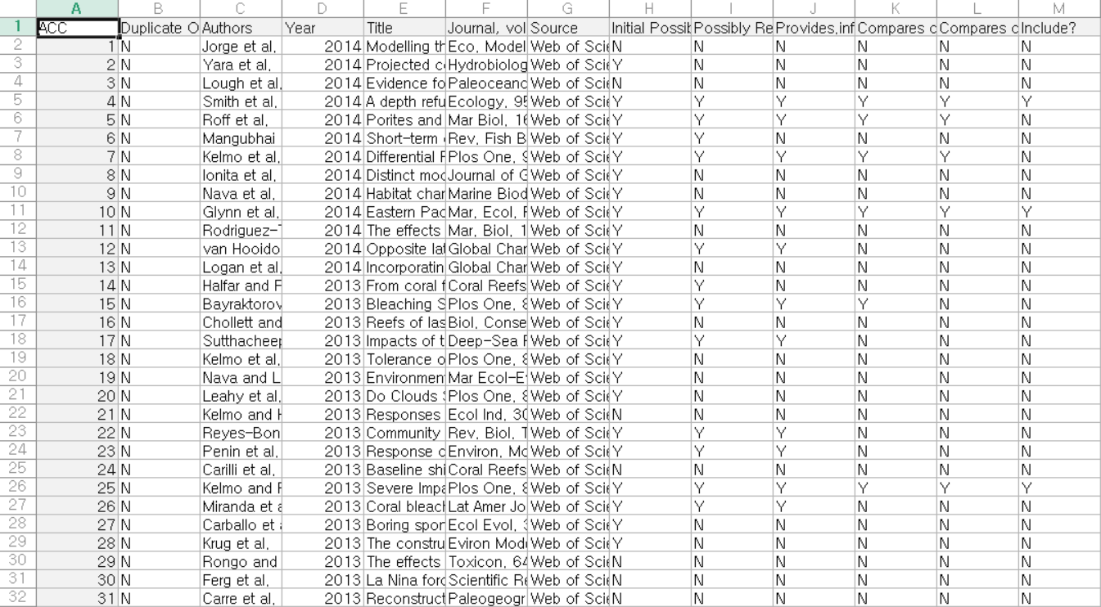
데이터 소개
931개 articles에 대한 정보 수록
웹 크롤링을 통해 정보 수집
작성 연도, 제목, 내용 중 산호 백화에 대한 내용이 있는지 여부
관련 데이터 제공 여부 등

Slide 3
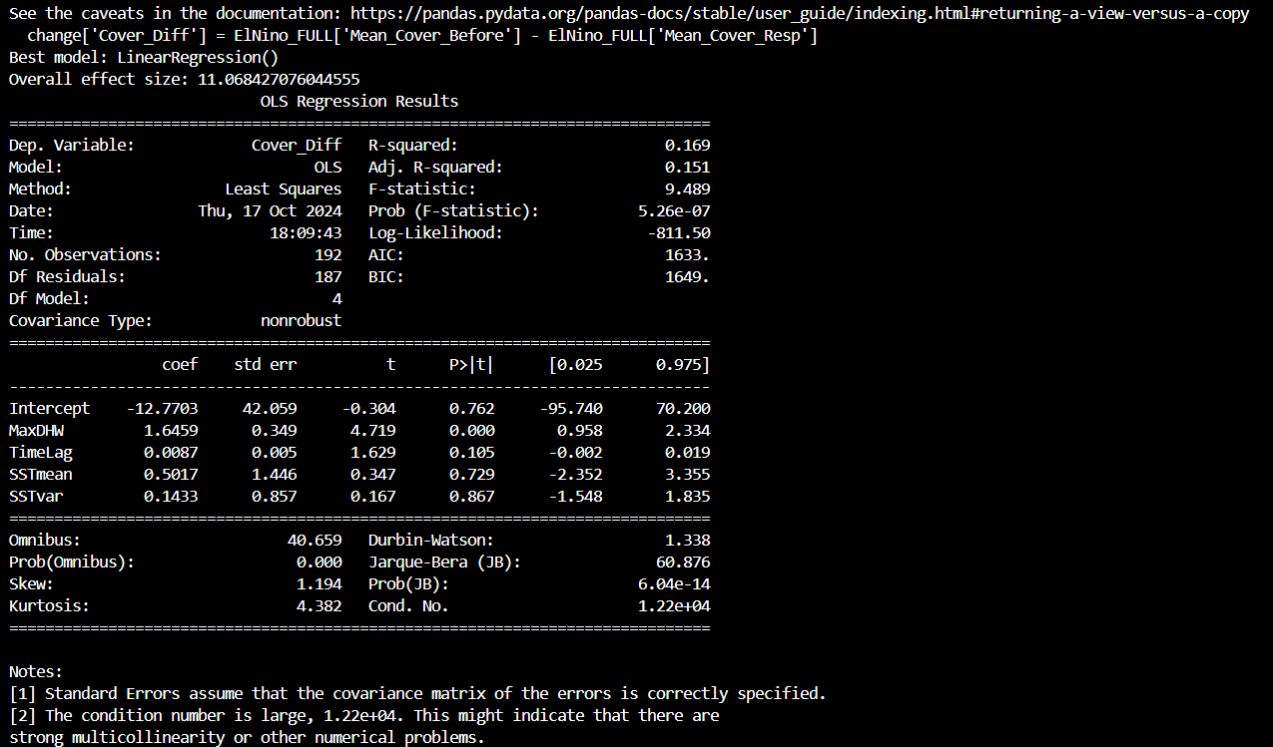
분석 목적
최근 연구 엘니뇨 관심 증가
엘니뇨 산호 백화에 영향을 준다고 생각
메타회귀분석 결과 주간누적열스트레스(DHW) 수치가 영향을 줄 수 있지만, 설명력이 0.169로 꽤 적음
염도 변화, 주변 환경 오염 외의 설명변수로 사람들의 산호에 대한 관심의 정도를 활용할 수 있는지?

Slide 4
예상 결과
연도별 감성 분석을 통해 특정 시점에 따라 감성 변화가 있는지확인
시간 지연 분석등을 통해 이후 DHW 데이터등을 이용하여 산호 백화에 대한 복원력 계산
사람들의 관심이 산호 복원력과 상관성이 있는지 검증

